Slide 1
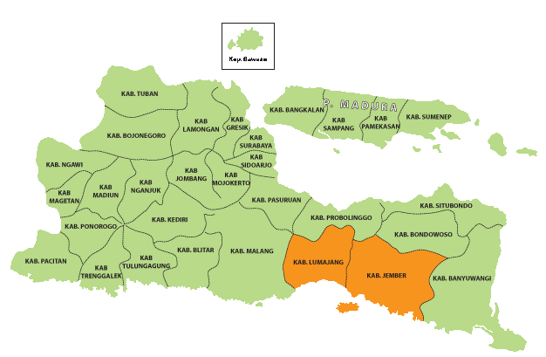
PETA CALEG JEMBER-LUMAJANG
Elektabilitas Caleg DPR RI per kabupaten
Resultan elektabilitas Caleg DPR RI
Elektabilitas Caleg DPRD Provinsi per kabupaten
Resultan elektabilitas Caleg DPRD Provinsi
Elektabilitas Caleg DPRD Kab/Kota
(1). Kabupaten Jember
(2). Kabupaten Lumajang
Note : Resultan elektabilitas adalah kekuatan elektabilitas caleg yang diakumulasi secara proporsional dari bobot DPT di masing-masing wilayah

Slide 2

ELEKTABILITAS CALEG DPRD KABUPATEN KABUPATEN JEMBER

Slide 3
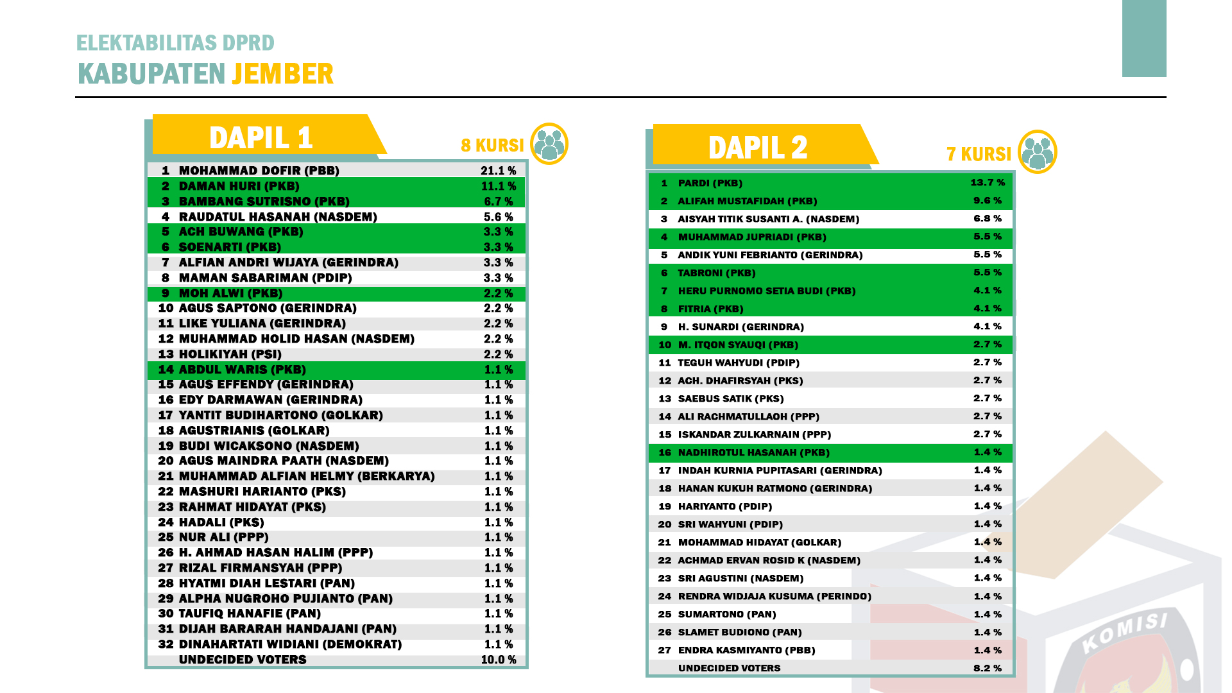

Slide 4
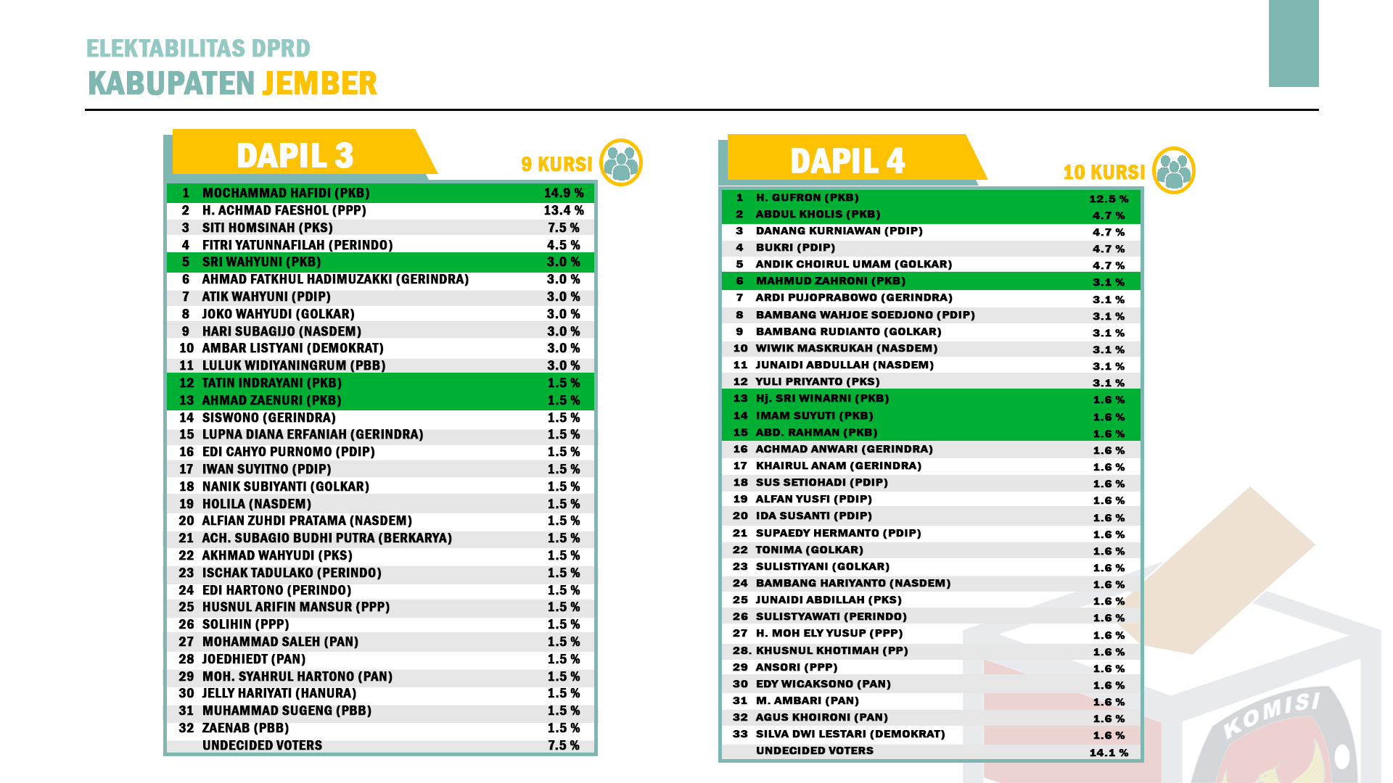

Slide 5
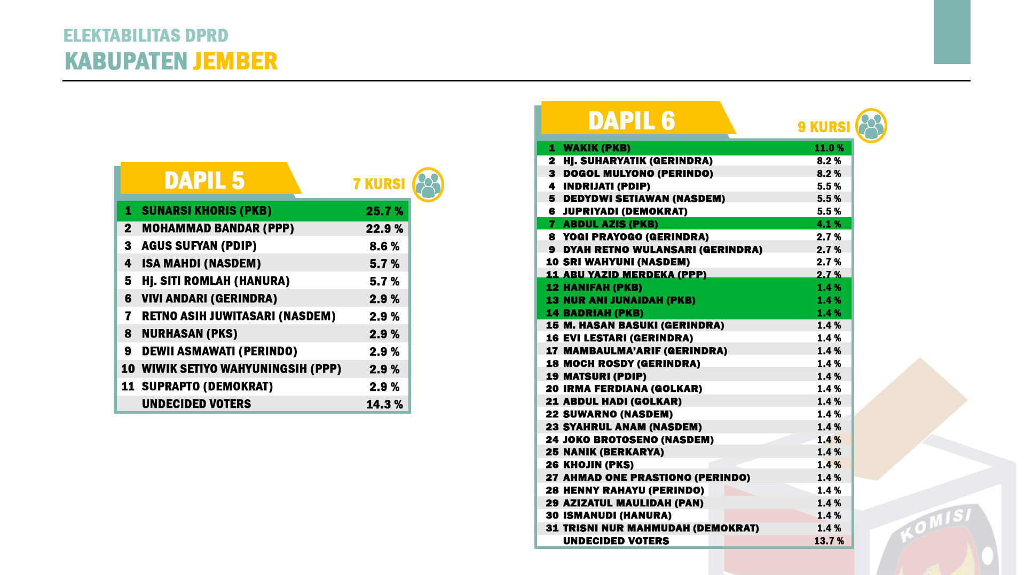

Slide 6
ELEKTABILITAS CALEG DPRD KABUPATEN KABUPATEN LUMAJANG

Slide 7
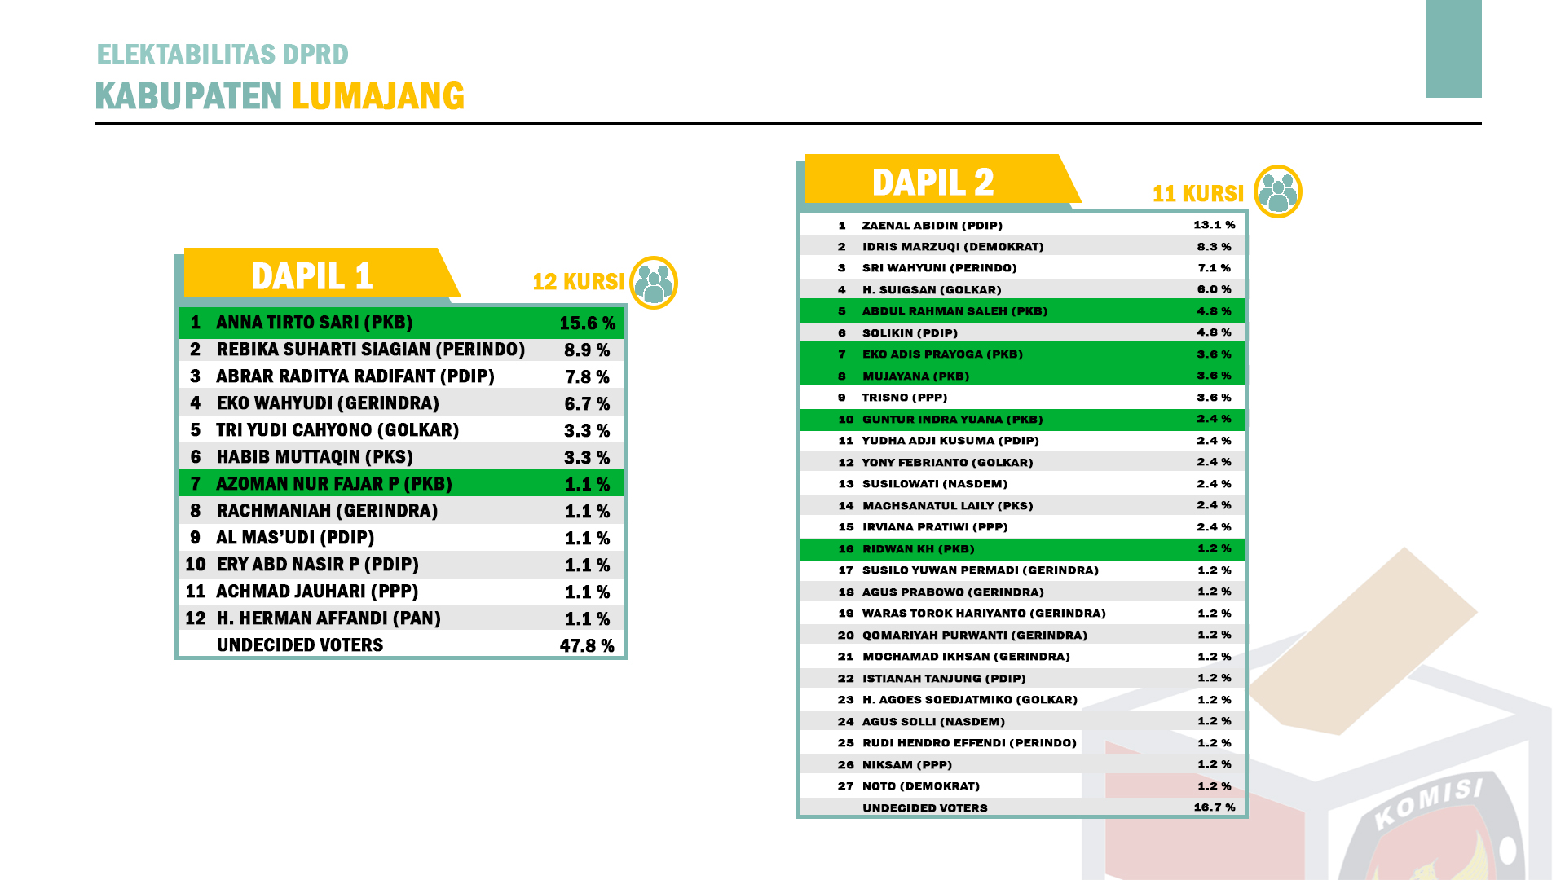

Slide 8
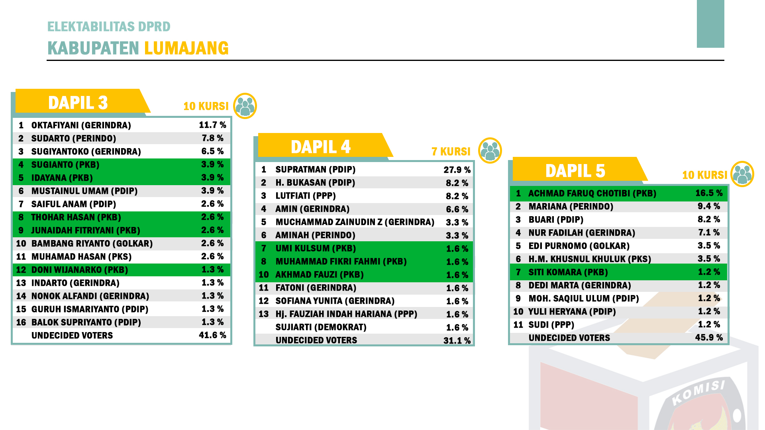

Slide 9
ELEKTABILITAS CALEG DPR RI DAPIL JATIM IV (JEMBER LUMAJANG)

Slide 10
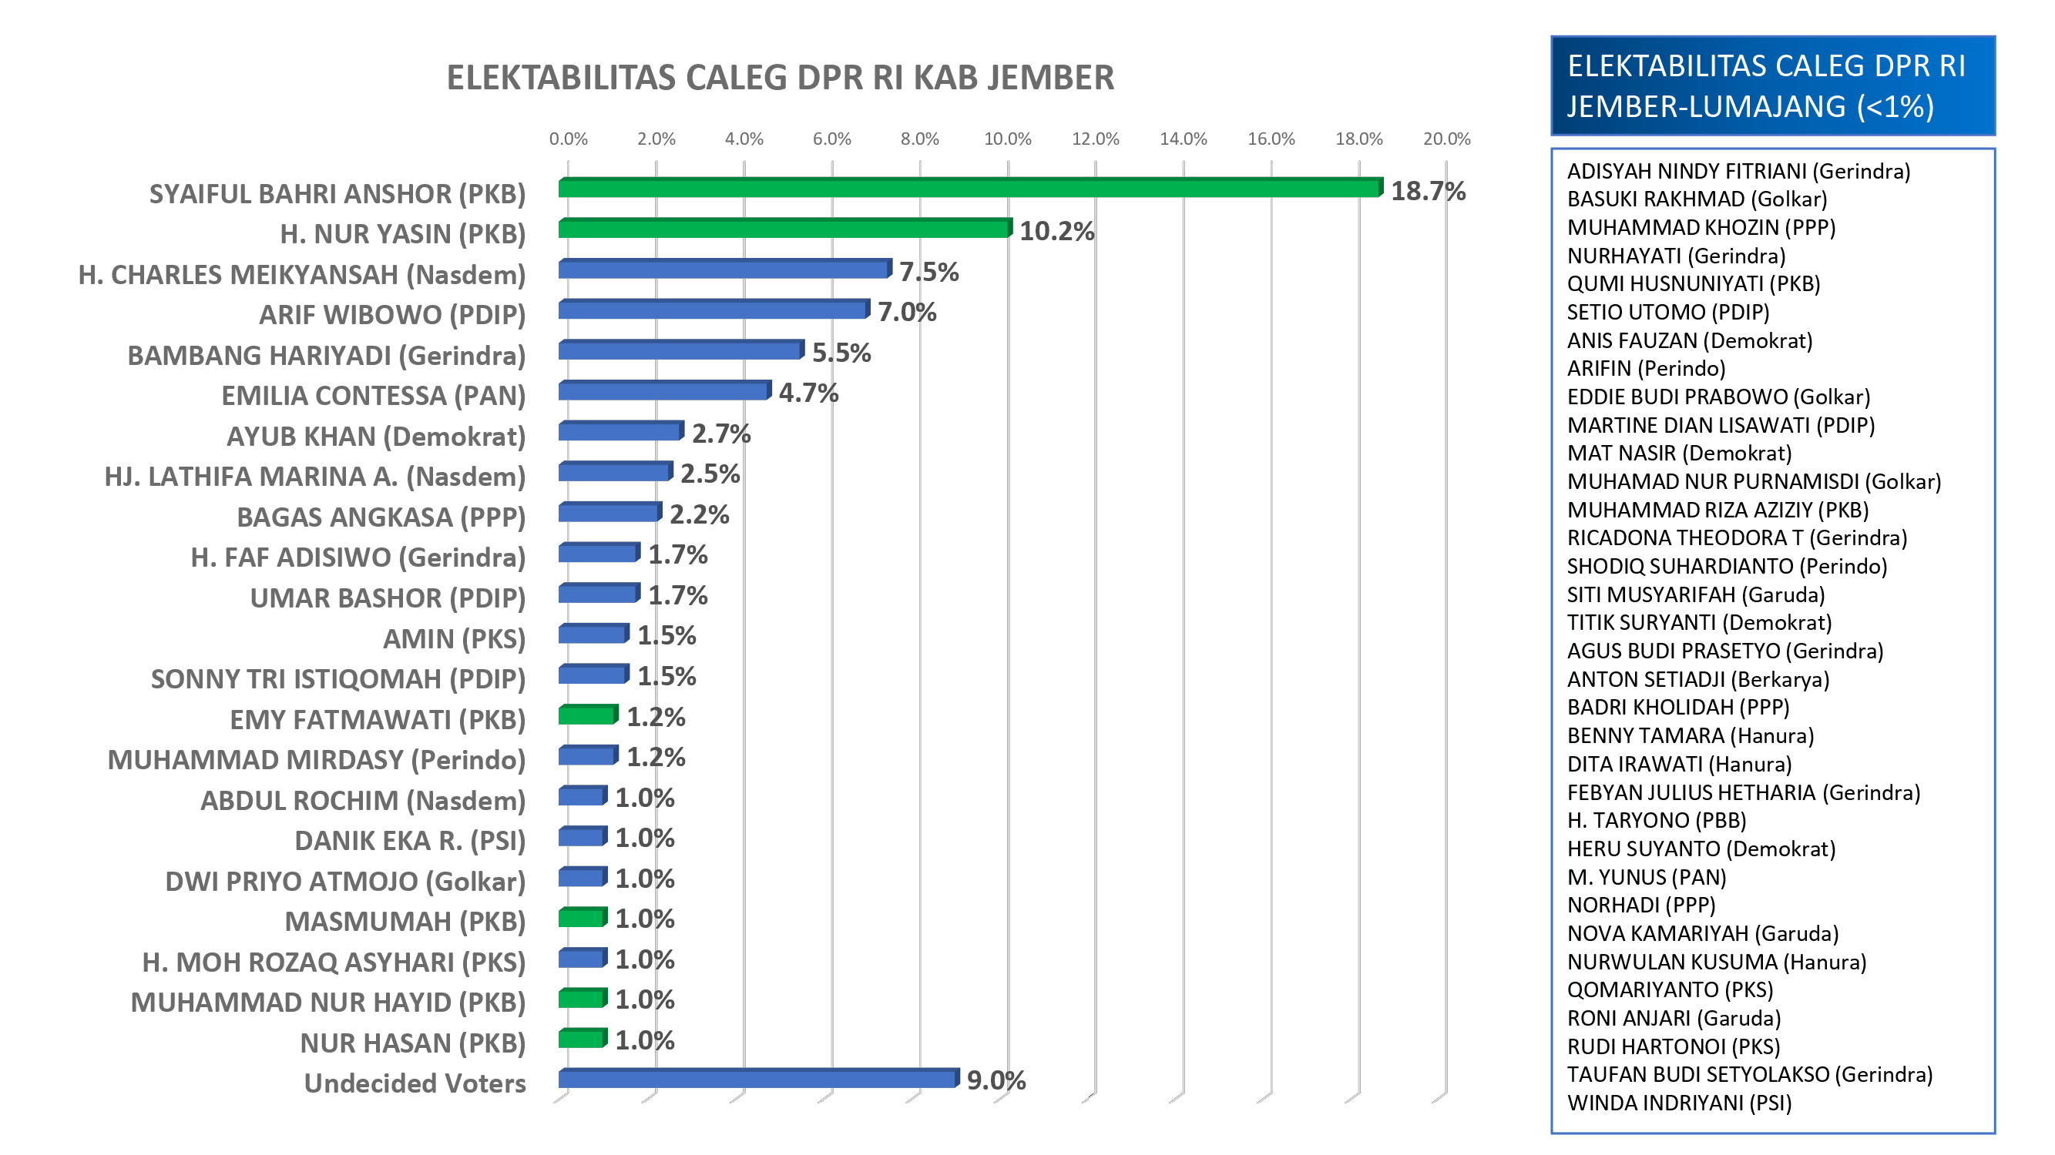

Slide 11
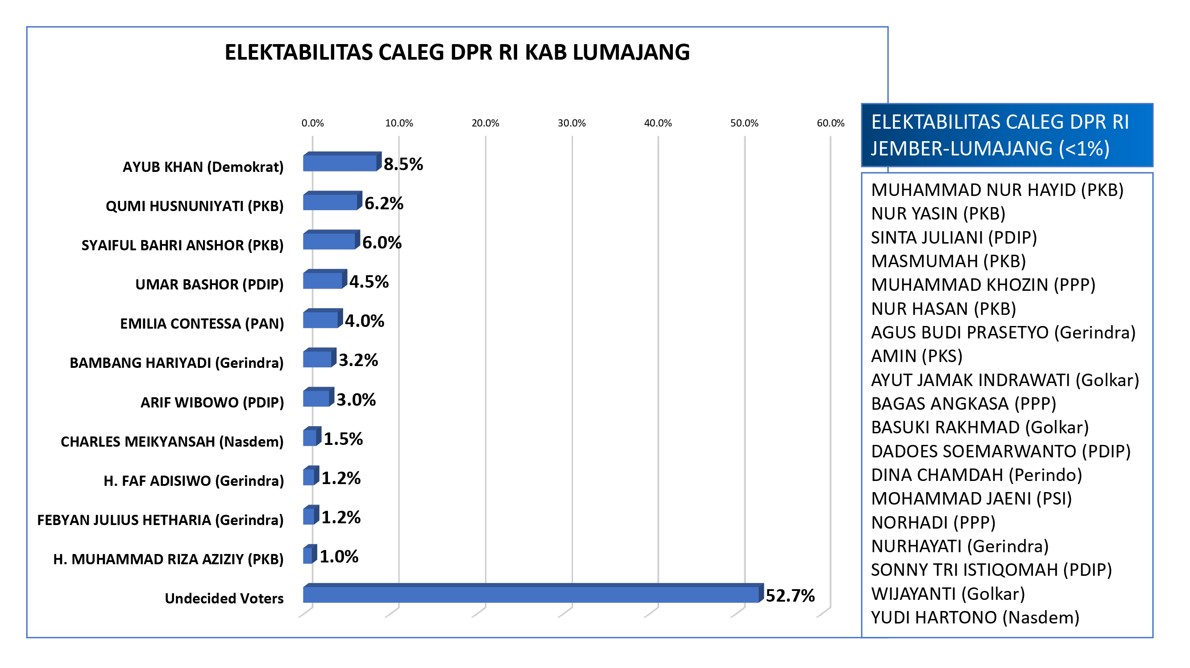

Slide 12
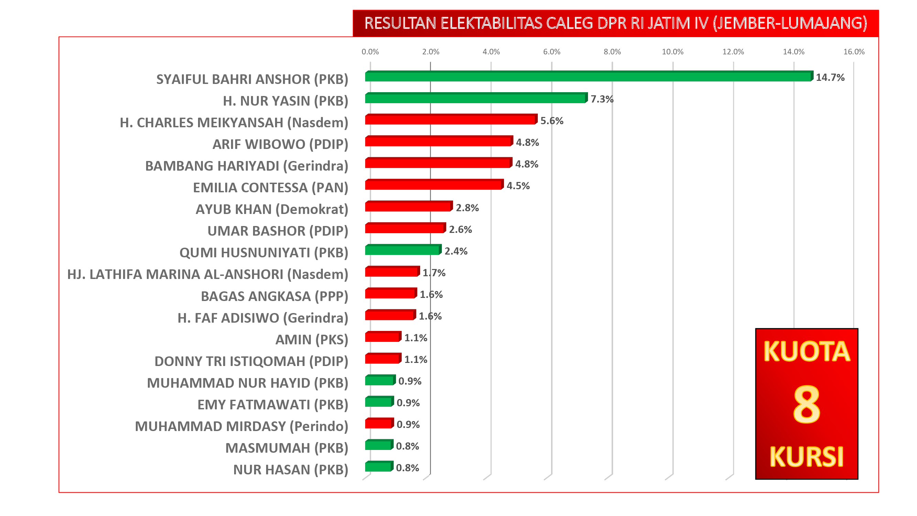

Slide 13
ELEKTABILITAS CALEG DPRD PROVINSI DAPIL JATIM 5

Slide 14
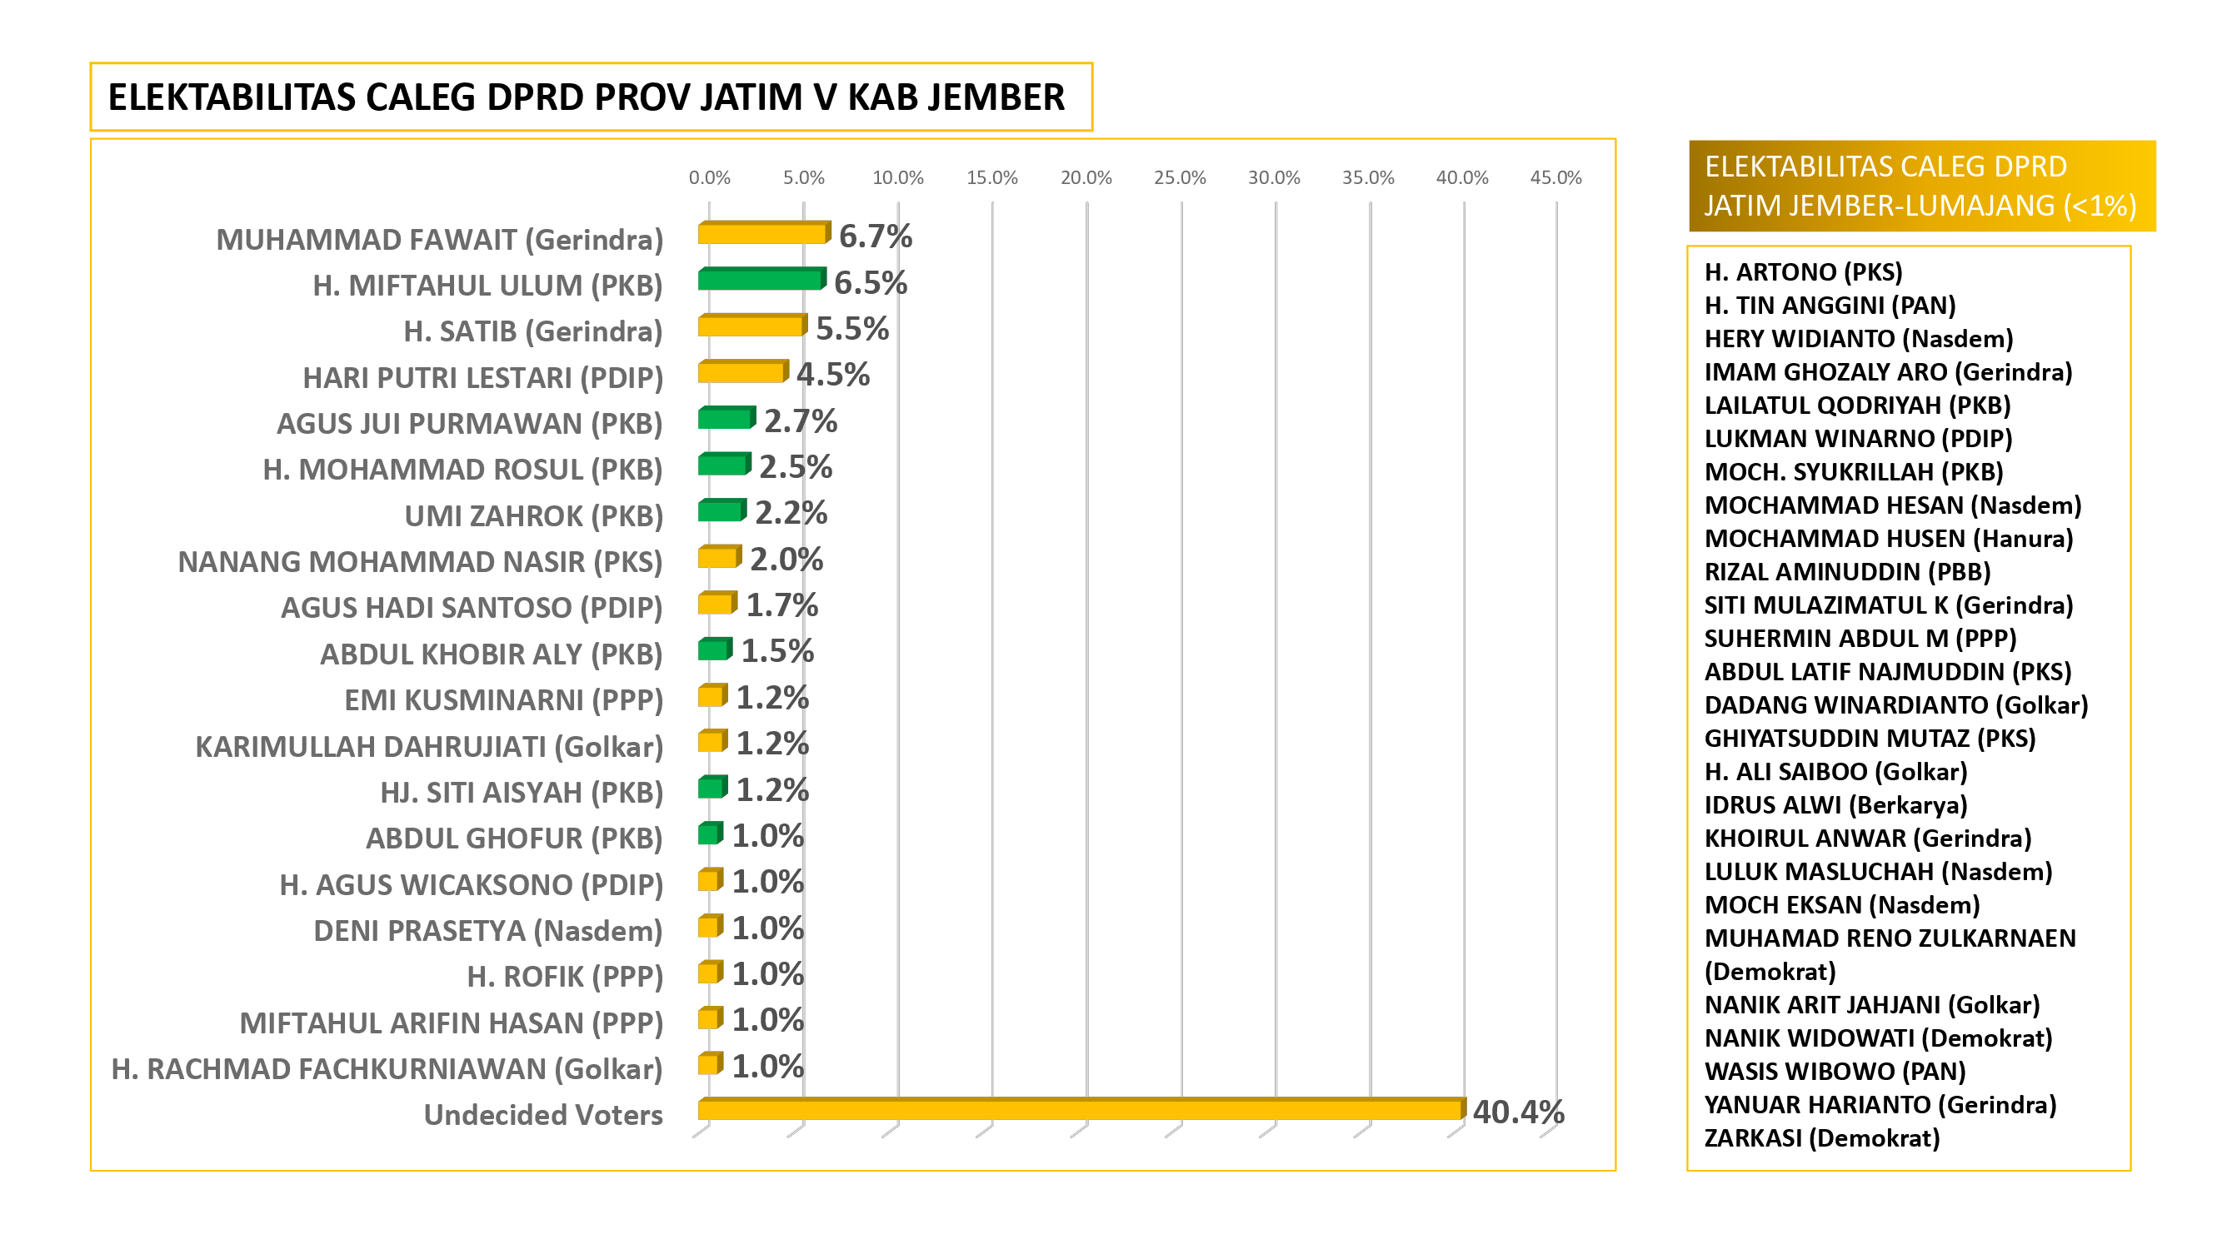

Slide 15
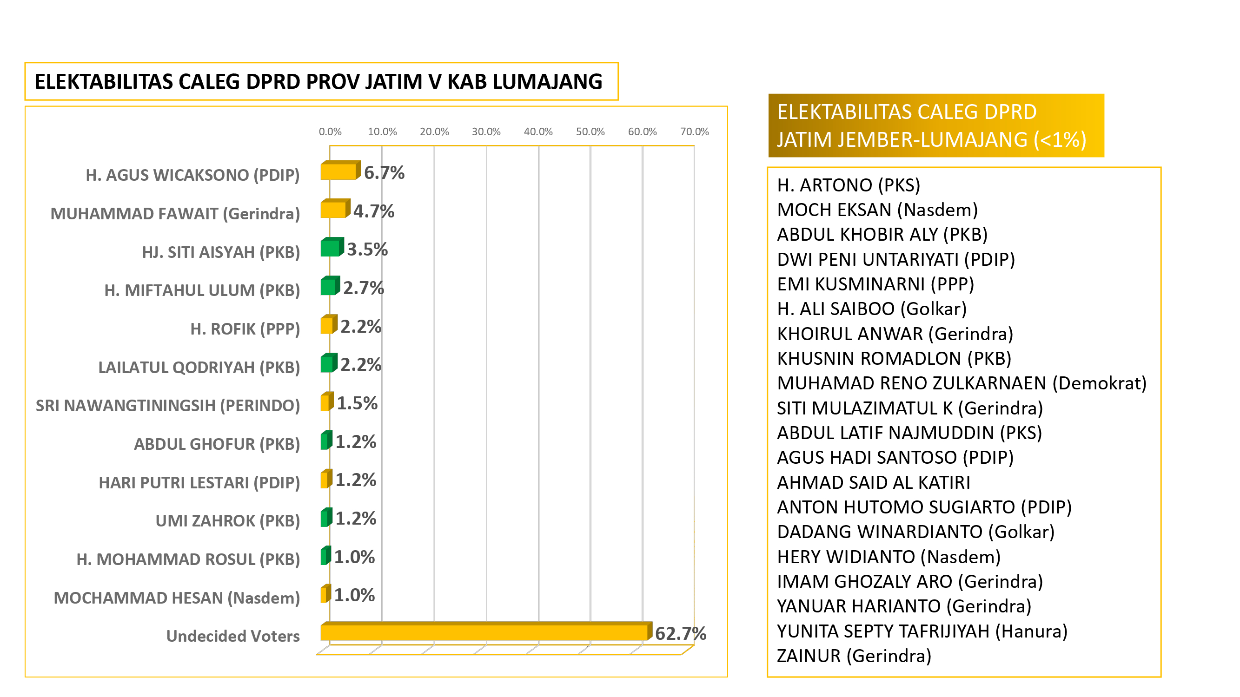

Slide 16
